Slide 1
Teemoitettu vuosikello ikäihmisten päivätoiminnan sisällön suunnittelun avuksi
15.12.2023

Slide 2
Yhdessä tehden - ikäihmisten tähden
Päivätoiminnan ohjaajille on kertynyt valtavasti hyvää materiaalia, linkkejä ja ideoita kuntouttavan päivätoiminnan sisällön tuottamiseen. Olisi tärkeää saada hyvät ideat kiertoon.
Teemoitettua vuosikelloa hyödyntämällä päivätoiminnan sisältöä saadaan yhdenmukaistettua.
Vuosikellon suunnittelussa on hyödynnetty päivätoiminnan ohjaajan laatimaa toimintarunkoa.
Vuosikelloa olisi hyvä päivittää säännöllisesti.

Slide 3
Vuosikello yleisesti suunnittelun apuna
Vuosisuunnitelman avulla vuoden tekemiset voidaan suunnitella ja aikatauluttaa
Auttaa näkemään pidemmän ajanjakson tapahtumat kokonaisuutena
Hyötynä myös tekemisten ennakointi ja läpinäkyvyys
Vuosikelloa voi tarkentaa ajan kuluessa.
        Lähde: Vuosikello | Innokylä (innokyla.fi)

Slide 4
Matalankynnyksen ennaltaehkäisevä toiminta vs. kuntouttava päivätoiminta
Ryhmien asiakkaat ovat toimintakyvyltään ja tarpeiltaan erilaisia.
Toiminnan sisältö ei voi olla samanlaista, mutta viikoittaiset teemat voivat olla samat.
Piloteista kerätyn palautteen perusteella esimerkiksi asiantuntijaluennot soveltuvat paremmin matalankynnyksen toimintaan.

Slide 5
Vuosikellon teemat
Elintapaohjaus; ravitsemus, suun terveys, uni, lepo, liikunta, lääkehoito, päihteet, seksuaaliterveys/-hyvinvointi
Mielen hyvinvointi; tunteet ja mieliala, jaksaminen, uuden oppiminen, sosiaalinen aktiivisuus
Liikunta: tasapaino, voimaharjoittelu, kaatumisen ennaltaehkäisy
Kierrätys ja kestävä arki, talous
Kulttuuri; musiikki, taide, historia..
Luonto, vuodenajat, juhlapyhät
Järjestöjen teemapäivät ja –viikot, kunnan kulttuuri- ja liikuntatoimi
→ ”Kumppanuuspöytä” ajattelun hyödyntäminen
Teemoja voi hyödyntää toiminnan suunnittelussa, tarkempi sisältö rakentuu kuitenkin aina kunkin paikan ja ryhmän tarpeiden sekä tavoitteiden pohjalta.

Slide 6
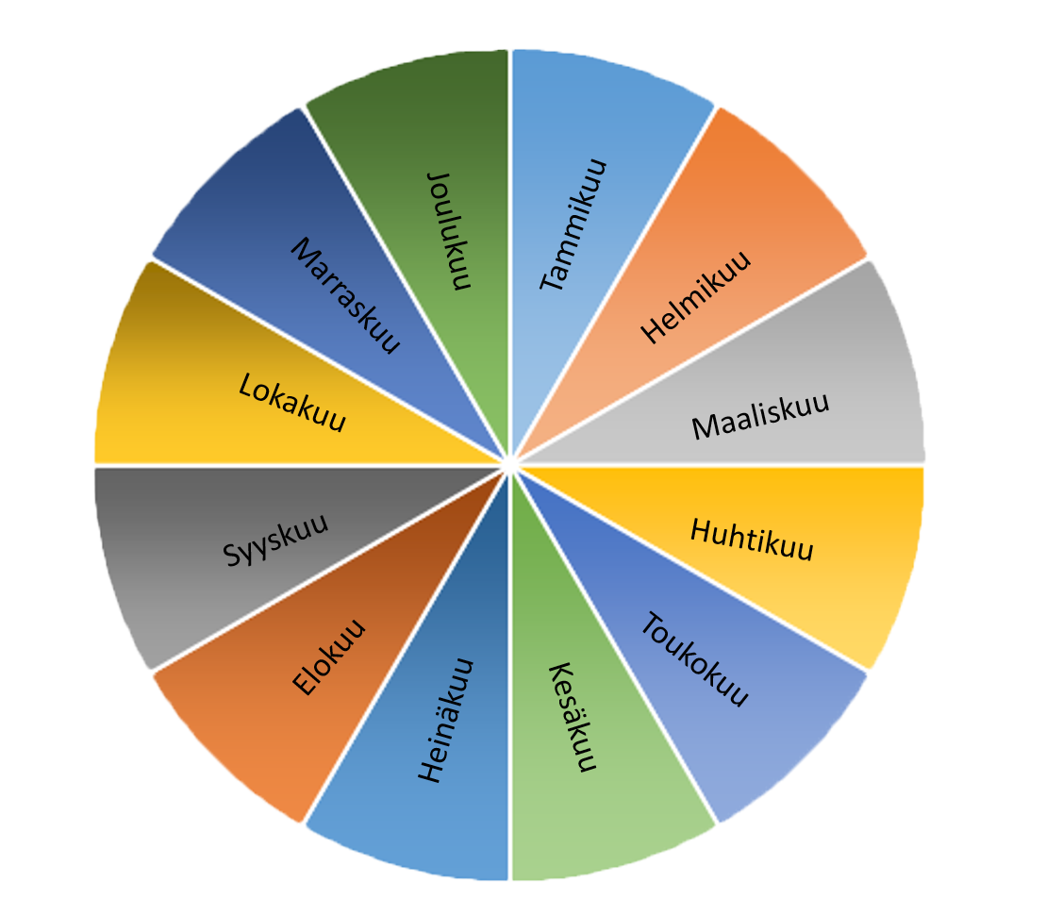


TEEMOITETTU VUOSIKELLO
MIELENHYVINVOINTI; tunteet, TALVINEN LUONTO, EKOLOGISUUS
HISTORIA, MUSIIKKI, JOULU, OSALLISUUS
RAVITSEMUS, LIHASKUNTO, TURVALLISUUS, MIELENHYVINVOINTI; sosiaaliset suhteet, KULTTUURI
MIELENHYVINVOINTI; päihteet, voimavarat
ENERGIA, AIVOTERVEYS, KULTTUURI; tasa-arvo, kirjallisuus
+ pelit
+ musiikki
+ aivojumpat
= yhdessä tekeminen!
itsearviointi
formatiivinen arviointi
IKÄÄNTYMINEN, UNI JA LEPO, DIGITAIDOT, KAATUMISEN ENNALTAEHKÄISY
MUISTITERVEYS, SEKSUAALITERVEYS, KESTÄVÄ ARKI, KULTTUURI
KEVÄINEN LUONTO, KULTTUURI
UUDEN OPPIMINEN, HYVINVOINTI: RAVITSEMUS, SYDÄNTERVEYS, ENSIAPU
KESÄINEN LUONTO, HYVINVOINTI; liikunta, lihaskunto, RAVITSEMUS
SYKSYINEN LUONTO, TAIDE, RAVITSEMUS, SUUHYGIENIA,TURVALLISUUS

Slide 7
Elokuu
Ryhmäytyminen, tullaan tutuiksi! 1
Suomalaisen taiteen päivä 9.8.
Syksyinen luonto: ruska, Suomen luonnon päivä 26.8 1
Ravitsemus:
Ikääntyvän ravitsemussuositukset: asiantuntijavierailu, Martat? 1
Sadonkorjuu, kotimaiset marjat.
28.8 Valtakunnallinen sienipäivä 1
Suun terveys ja –hygienia: asiantuntijavierailu, suuhygienisti, 1
Turvallisuus: 13.8 Tapaturmapäivä. Tapaturmien ennaltaehkäisy.
Muita teemapäiviä tässä kuussa: 5.8 Kansallispukupäivä, 9.8 Maailman alkuperäiskansojen päivä (YK),
18.8 Sotainvalidipäivä (Sotainvalidien Veljesliitto), Siivouspäivä kuun viimeisellä viikolla.

Slide 8
Syyskuu
Maailman seksuaaliterveyspäivä 4.9: Ikääntyvän seksuaalisuus
Kulttuuri: Lukutaitopäivä 8.9 (kirjasto/kulttuuritoimi)
Muistiterveys:
Muistiyhdistyksen muistiviikko 38, muistinhuolto: Alzheimerpäivä 21.9 1, 2
Kestävä arki:
Kestävän kehityksen viikko 25.9→ 1
Ekologinen kestävyys (esim. kierrätys, kompostointi), sosiaalinen tai taloudellinen kestävyys. Kestävät konstit: pienituloisuus arjessa: 1, 2
Muita teemapäiviä tässä kuussa: 14.9 Lähimmäisenpäivä (seurakunta), 26.9 Euroopan kieltenpäivä. Liikenneturvallisuusviikko

Slide 9
Lokakuu
Uni, lepo, rentoutuminen:
Ikääntymisen vaikutukset: univiikko, asiantuntijaluento, 1, 2
Kaatumisen ennaltaehkäisy: Varautuminen talven liukkaisiin! 1 , 2
Jalkaterveys 1 Jalka-/haavahoitajan luento?
Lihaskuntoa ja tasapainoa, asiantuntijaluento/-ohjelma fysioterapeutti, liikunnanohjaaja? 1 , 2, 3 , 4
Vanhusten päivä ja –viikko: vuosittaiset, vaihtuvat teemat 1
Digitaidot: 5.10 Seniori Surf –päivä: 1, 2
Kulttuuri: Aleksis Kiven päivä 10.10
Suomalaisen käsityön päivä 23.10: käsityöperinne, käsityöt
Muita teemapäiviä tässä kuussa: 4.10 Korvapuustipäivä, 10.10 Järjestöjen päivä, 12.10 Reumapäivä, 14.10 Näköpäivä, 16.10 Isovanhempien päivä, 18.10 Nälkäpäivä

Slide 10
Marraskuu
Päihteet, mielenhyvinvointi:
Ehkäisevän päihdetyön viikko 45 : ikääntyvä ja alkoholi; kokemustoimija, asiantuntijaluento? 1
Valtakunnallinen mielenterveysviikko 47, Mielenterveyden keskusliitto: 1 , 2, 3
Voimavarat:
21.11 Omaishoitajien viikko
26.11 Välittämisenpäivä; seurakunta, ystäväpiiri
Muita teemapäiviä tässä kuussa: 13.11 Aivovammaviikko, 15.11 Kansallinen pelipäivä

Slide 11
Joulukuu
2.12 Vapaaehtoisten päivä
6.12 Itsenäisyyspäivä: Historia
8.12 Suomalaisen musiikin päivä
10.12 Ihmisoikeuksien päivä
Joulu:
Jouluun valmistautuminen, lapsuuden joulut, levyraati joululauluista, leivonnaiset, askartelut, pikkujoulut
1

Slide 12
Tammikuu
Talvinen luonto, ekologisuus:
Lintubongaus, 1, 2
Kestävämpi Uusi Vuosi, kestävämpi arki
Uudenvuoden lupaukset ja ennustukset 1
Mieliala, tunteet:
toiveet, ilo ja mielihyvä 1, 2, 3
21.1 Halipäivä
27.1 Suklaakakkupäivä
13.1 Tee unelmista totta –päivä, Nuutin päivä.
Musiikki
Muita teemapäiviä tässä kuussa: 6.1 Loppiainen, 15.1 Martin Luther King -päivä

Slide 13
Helmikuu
Ravitsemus ja liikunta:
1.2 Voimaa ruoasta-viikko, 1, 2,
Lihaskunnon merkitys: liikuntatoimi, asiantuntijaluento, 1, 2
Turvallisuus:
11.2 päivä : 112-päivä tapaturmien ja vahinkojen ennaltaehkäisy 1
Lääkehoidon turvallisuus, asiantuntijaluento?
Kulttuuri:
5.2 J.L Runebergin päivä
28.2 Suomalaisen kulttuurin, Kalevalan päivä 1
Muita teemapäiviä tässä kuussa: Laskiainen, 14.2 Ystävänpäivä 1,

Slide 14
Maaliskuu
Kulttuuri, mielenhyvinvointi:
19.3 Minna Canthin päivä, tasa-arvonpäivä
20.3 Kansainvälinen onnellisuuspäivä
21.3 Maailman metsäpäivä ja runouden päivä (Unesco) 1
Energia:
Earth Hour, 1
Pääsiäinen: lähestyy
Muita teemapäiviä tässä kuussa: 8.3 Kansainvälinen naistenpäivä, 27.3 Vireysviikko/ vko 10: aivoterveysviikko 1, 25.3 kansainvälinen vohvelipäivä

Slide 15
Huhtikuu
Keväinen luonto:
lintujen kevätmuutto, heräävä luonto, kevätbingo: 1
Kulttuuri:
9.4 Mikael Agricolan päivä, suomen kielen päivä 1
23.4 Maailman kirjan päivä
Kestävä arki: nuukuusviikko 1
Muita teemapäiviä tässä kuussa: 1.4 Aprillipäivä, 1.4 Parkinsonin taudin tietoisuuskuukausi, 4.4 Nivelterveysviikko, 7.4 Maailman terveyspäivä, 27.4 Kansallinen veteraanipäivä

Slide 16
Toukokuu
1.5 Vappu, hulinat ja historia, perinteet
5.5 Punaisen ristin viikko: ensiapu, järjestöesittäytyminen? 1
Sydänterveys, ravitsemus:
7.5 Sydänviikko, sydänmerkkituotteet 1, 2
Uuden oppiminen, kulttuuri
8.5 Sivistysviikko
21.5 Kansainvälinen kulttuurisen moninaisuuden päivä
22.5 Kansainvälinen luonnon monimuotoisuuden päivä
Muita teemapäiviä tässä kuussa: Siivouspäivä kuun viimeisellä viikolla, Äitienpäivä

Slide 17
Kesäkuu
Liikunta; tasapaino, voimaharjoittelu
Hyvinvointia ja terveyttä luonnosta:
Kasvun ihme: yrtit, luonnonkukat 1, 2
Kesäinen jalkakylpy: jalkaterveys 1
Ravitsemus: 17.6 Syö vihanneksesi –päivä.
Muita teemapäiviä tässä kuussa: 21.6 Musiikin päivä, Juhannus, keskikesän juhla

Slide 18
Lähteitä ja linkkivinkkejä
Eläkkeensaajien Keskusliitto EKL ry - YouTube
Ikääntyvien liikuntasuositukset - Voimaa vanhuuteen - Voimaa vanhuuteen %
Ikääntyneet | Mielenterveystalo.fi
Muistipuisto
Materiaaleja | Ikäopisto (ikaopisto.fi)
NN-kasikirja-digi-A4.pdf (miinasillanpaa.fi)
OnniTV:n käyttäjien harjoituspäiväkirja
RyhmäRenki palvelee ryhmiä ja ohjaajia – Tervetuloa peremmälle! (ryhmarenki.fi)
Teemapäivät – Soste
Teemat | Papunet
Tekemistä - Ikäihmisten olohuone (elakkeensaajat.fi)
Terveyden ja hyvinvoinnin laitos: OTAGO 42 to2.indd (thl.fi), Valmiit ohjelmat | Voitas.fi
Sävelsirkku
Vahvike
Vanhustyön keskusliitto - Arvokas vanhuus on ihmisoikeus. (vtkl.fi)
Vinkkejä liikkumisen suositusten täyttämiseen - UKK-instituutti (ukkinstituutti.fi)

